Slide 1
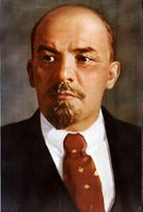
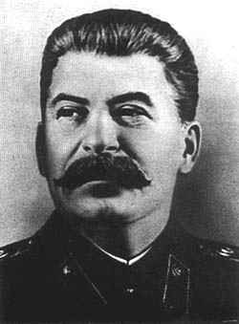
第七单元第20课
从“战时共产主义”到“斯大林模式”
——在理论与实践、理想与现实 之间的艰难探索

Slide 2
知识梳理：苏联大事表
1.1917年11月，十月革命，苏俄成立。
2.1918年6月，实施战时共产主义政策。
3.1921年，实施新经济政策。
4.1922年12月，苏联成立。
5.1924年，列宁逝世，斯大林执掌苏联政权。
6.1925年，提出“社会主义工业化”方针，优先发展重工业，
采用高度集中的计划经济体制。
7.1928年，实行第一个五年计划
8.1933年，实行第二个五年计划
一五计划 | 从农业国变为工业-农业国
二五计划 | 世界工业强国，工业产量欧洲第一世界第二
9.1936年苏联宪法颁布，标志着斯大林模式的建立。

Slide 3
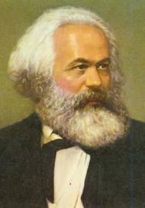
马克思对社会主义社会的构想：
在生产力高度发达的资本主义基础上建立社会主义——实行公有制、计划经济和按劳分配，取消商品生产和货币。
社会主义
=
公有制
+
计划经济
+
按劳分配
1893年恩格斯回答法国《费加罗报》记者提问时说：“我们没有最终目标。我们是不断发展论者，我们不打算把什么最终规律强加给人类。”（《马克思恩格斯全集》第22卷，第628～629页，人民出版社1965年版）
Notes:
1、第一段：恩格斯和伯恩斯坦实际都没有放弃社会主义的大目标，但他们又都认为，只有实现社会主义的运动才是最重要的，而预先讨论“未来社会组织方面的详细情况”，则是毫无价值的。他们都认为社会发展问题是需要不断探索和研究的，而并不是我们已经有了一套包治百病的灵丹妙药。
2、第二段：恩格斯晚年放弃了“共产主义”最高理想？
二评《只有民主社会主义才能救中国》
藕荷
谢韬先生的文章《只有民主社会主义才能救中国》，是为辛子陵先生《千秋功罪毛泽东》一书所撰写的序言。谢先生说：“辛子陵以令人信服的历史考证说明，恩格斯晚年放弃了所谓‘共产主义’的最高理想。他在《导言》里指出：没有什么‘共产主义’大目标，这是一个被马克思主义创始人早年提出来晚年抛弃了的命题。1847年10月恩格斯写了《共产主义原理》一文，勾画了这位27岁的青年对未来理想社会的憧憬。1893年5月11日恩格斯73岁时对法国《费加罗报》记者发表谈话，否定了年轻时设计的未来社会模式”。谢先生向读者推崇的的关于恩格斯这一说法，简直令人震惊，而他所引出的“历史考证”就是恩格斯1893年5月11日与法国《费加罗报》记者的下述谈话（需要说明一下，为求意思的完整性，我这里比他多引了一句，即最后一句是谢文中没引的），让我们看看下述谈话能否证明恩格斯晚年放弃了“共产主义”的最高理想？
恩格斯说：“我们没有最终目标。我们是不断发展论者，我们不打算把什么最终规律强加给人类。关于未来社会组织方面的详细情况的预定看法吗？您在我们这里连它们的影子也找不到。当我们把生产资料转交到整个社会的手里时，我们就会心满意足了，但我们也清楚地知道，在目前的君主联邦制政府的统治下，这是不可能的。”（《马克思恩格斯全集》第22卷，第628-629页）
究竟应如何理解和解读恩格斯的这番谈话？我认为，不应当撤开来、孤立起来理解和解释，而应当依据上下文的意思和语言环境，将恩格斯的这些话作为一个整体来理解和解读。
恩格斯与《费加罗报》记者的这次谈话，所谈内容是关于“对德国局势的看法”，特别是对德国即将举行的选举形势的看法，包括德国社会党人成功的可能性，甚至包括是否在所有选区都提出候选人这样的细节问题。这完全是时局性的，而非宏观理论的谈话。在接近结束时，记者“急转弯”式地问恩格斯：“你们德国社会党人给自己提出什么样的最终目标呢？”这究竟是指与这次选举有关的“最终目标”，如德国社会党人对选举的期盼、选举后的打算、以至更长远的目标呢，还是泛指社会党人一般所称的“最终目标”？看来，恩格斯听后是有所“琢磨”的，他“看了一下”记者，然后才做了上述回答。
从恩格斯这一回答的整体意思看，他虽然直截了当的说“我们没有最终目标”，但是他紧接着所说的三句话，实际上都是对为什么说没有“最终目标”的解释：
第一句，“我们是不断发展论者，我们不打算把什么最终规律强加给人类”。这是恩格斯否定“最终”目标的“哲学原则”。恩格斯曾无情地批判过杜林的“最后的、终极的真理”，并提出“社会主义是不断改革的社会”。至于理想中的“共产主义社会”，也只能看作是人类社会发展过程中的一个阶段，不是什么“最高”、“最后”的阶段，决不是人类发展的“终点”，因为历史仍要继续向前发展的。恩格斯这里说“我们是不断发展论者，我们不打算把什么最终规律强加给人类”，就是从坚持这一“哲学原则”出发的。值得注意的是，在“我们是不断发展论者”这句话当中，“不断发展论者”这几个字是以“黑体字”标出来的，这显然是为了“强调”，是对“没有最终目标”这句话的注解——对于“不断发展论者”来说，当然不会有“终点”，因而是“没有最终目标”的。
第二句，“关于未来社会组织方面的详细情况的预定看法吗？您在我们这里连它们的影子也找不到”。记者所问的“最终目标”，可以有不同的理解。如果“最终目标”是指关于未来社会的“大原则”（如无产阶级的“解放”、人类的“解放”、“自由人的联合体”等）和“大方向”（建立一个比现在的资本主义更理想的社会），这样的“目标”称为“最终”是否科学姑且不论，但却是不能没有，而是应当有的。恩格斯在说完“我们没有最终目标”之后，进一步说“关于未来社会组织方面的详细情况的预定看法吗？您在我们这里连它们的影子也找不到”，这就等于解释了他所说的“最终目标”是指关于未来“社会组织方面的详细情况”，他是从这个角度来说，是不可能有“预定看法”的。
马克思和恩格斯历来是不愿对未来社会作任何具体的预言的。1881年l月，纽文胡斯写信问马克思社会主义革命胜利后，在政治和经济方面应当首先采取哪些立法措施时，马克思2月22日在回信中明确指出，这个问题“提得不正确。在将来某个特定的时刻应该做些什么，应该马上做些什么，这当然完全取决于人们将不得不在其中活动的那个既定的历史环境。”“现在提出这个问题是不着边际的，因而实际上是一个幻想的问题。”（《马克思恩格斯文选》第2版，第4卷，第643页）在恩格斯看来，离开社会主义社会的实践来谈论其具体蓝图，只能重蹈空想社会主义的覆辙，这种蓝图“越是制定得详尽周密，就越是要陷入纯粹的幻想。”
第三句，“当我们把生产资料转交到整个社会的手里时，我们就会心满意足了，但我们也清楚地知道，在目前的君主联邦制政府的统治下，这是不可能的”。恩格斯的这句回答是比较贴近访谈的主题的。从他的这一回答中，更不能得出他放弃了“共产主义”的最高理想的结论。我们知道，恩格斯1894年曾解释他在过去的文章里，处处不把自己称作“社会民主主义者”，而是称作“共产主义者”的原因，是因为当时各国那种根本不“把全部生产资料转归社会所有”作为目标的人也自称是社会民主主义者（《马克思恩格斯全集》第22卷，第489页）。可见，在恩格斯看来，是否赞成“把全部生产资料转归社会所有”是判断是否“共产主义者”的标准。在这次与《费加罗报》记者的谈话中，他恰恰明确地坚持“把生产资料转交到整个社会的手里”，随后，还分析了德国社会党在军队中的影响，说“整个军队会有一半站到我们这边”，还谈到世纪末“我们党能担负起掌握国家管理的使命”，“我们明天必须掌握政权”等问题（同上书，第629—630页）。现在看来，恩格斯当时对德国形势的分析仍然是“过于乐观”了。能说一位正在如此乐观地估计形势的革命导师，已放弃了“共产主义”的最高理想了，这能令人相信吗？
如果将恩格斯的回答作为整体而完整地加以解读，决不能认为恩格斯放弃了他为之奋斗了一生的“共产主义”理想。至于说未来社会的“详细情况”我们的确不知道也说不清楚，但不能因此而根本不要任何理想。未来的“共产主义”社会，还不是人类社会的“终点”，算不上“最高”、“最终”，但它毕竟是一种“目标”、一种“理想”。不能因为没有“最终”的目标，而根本不要“任何”目标。不能因为无所谓“最高”理想，而根本不要“任何”理想。马克思主义认为，未来社会一定会比现在的资本主义社会更好、更理想，这是肯定无疑的。因此，决不可据恩格斯的上述回答而说他已放弃了“共产主义”理想。我想，随着研究的深入，一定会有更多的资料和事实，来证明这种“令人震惊”的说法是站不住脚的。

Slide 4
“我们在夺取政权时便知道，不存在将资本主义制度具体改造成社会主义制度的现存方法……我不知道哪位社会主义者处理过这类问题……我们必须根据实践作出判断。”
——列宁
探索

Slide 5
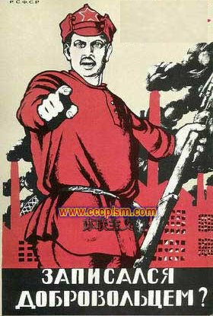
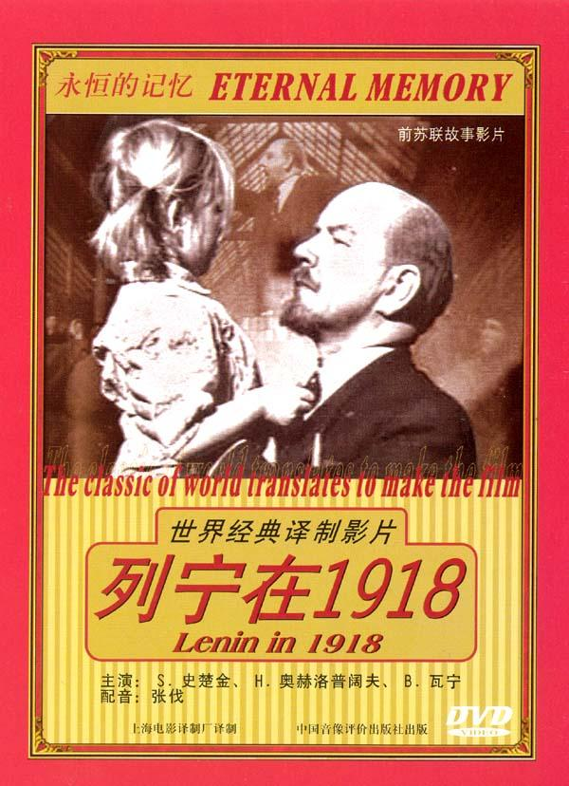
学习探究：
"面包会有的,牛奶会有的,一切都会有的。"
同志们，炮火包围着我们，
凶猛的野兽齐向我们猛扑。
祖国的土地上盘踞着暴徒，
我们的命运注定只有两种：
不战胜，就在战斗中光荣牺牲。
——革命诗人杰米扬·别德内依
国外武装干涉
国内反革命叛乱
1、思考并回答诗中的野兽和暴徒分别指什么?

Slide 6
一、列宁的探索——战时共产主义政策
——按马恩理论构想进行的探索
1、背景：
内忧外患，经济严重匮乏。
2、目的：
集中全国物力、财力，支持红军，战胜敌人。
3、内容：
（1）农业：
余粮收集制
（2）工业：
推行工业国有化
（3）贸易：
取消自由贸易
（4）分配：
实物配给制和普遍义务劳动制
4、特点：
“战时”
“共产主义”

Slide 7
战时共产主义政策与经典社会主义构想有何共性？
3.内容
政策
农业
工业
流通
分配
战时共产主义政策
余粮收集制
否 定
公有制
私有制
国有化
军事和行政手段管理
取消自由贸易
市场和商品货币关系
实物配给制
平均分配

Slide 8
5.评价
应该从两方面分析：
必要性
(1) 特殊历史条件下的非常措施；
马克思关于社会主义的设想是：“在生产力高度发达的资本主义基础上建立的社会主义，实行公有制、计划经济和按劳分配，取消商品和货币。”苏俄实施的战时共产主义政策与马克思的设想最大的不同是
A.实施的条件 B.所有制结构
C.经济管理模式 D.产品分配方案
(2) 对于粉碎国内外敌人的武装进攻，保障苏维埃政权在军事上的胜利起到重要作用；
存在问题
(1) 损害了农民的利益，脱离了当时生产力发展水平；
(2) 取消商品生产，实行平均主义的配给制，违背了经济发展的规律。
(3) 不是向社会主义过渡的正确途径。
(3) 不是向社会主义过渡的正确途径。

Slide 9
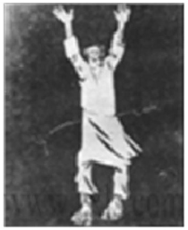
右图是苏联漫画家摩尔的作品《救
命》，描述了20世纪20年代初，一
位农民的骷髅化，其背后的“麦穗”
已经干瘪萎缩。上述表格和这幅漫
画意在表明( )
A.新经济政策减轻农民负担，人民热烈欢呼。
B.战时共产主义政策的经济剥夺，严重损害农民的利益。
C.国内战争结束，人民反对重点发展农业。
D.人们对苏维埃社会主义共和国建立的不满。
B

Slide 10
材料1：国内战争结束后，余粮收集制非但没有取消，反而强化了，……，这种越来越严厉的无偿征购，使得农民的不满演变为农民暴动的事件。工人因生活条件的恶化也日益不满。更为严重的是，1921年2月28日，作为彼得格勒门户的海军基地喀琅施塔得发生了水兵叛乱，（参加叛乱的水兵大部分来自农村。这里的水兵大部分在十月革命中,曾作为布尔什维克党的支持力量发挥了重要作用。）他们抛出了‘贸易自由’‘拥护不要共产党人参加的苏维埃’。”
经济危机和政治危机
从材料可看出战时共产主义政策引发了那些危机？
材料2：正是这次兵变使列宁认识到，共产党的农业经济政策存在重大错误，必须果断地根本扭转。列宁当时告诉党：“农民曾经不得不去挽救国家，无报酬地缴纳余粮，但是它现在已经经受不住这样的重担”。
如何解决这些危机？
实行新的经济政策

Slide 11
二、列宁的探索——新经济政策
——依实践和苏俄现实进行的探索
1、背景：
（1）根本原因：战时共产主义政策弊端日显，经济和政治危机严重。
（2）直接原因：1921年2月海军基地兵变
2、标志：
1921年3月俄共（布）“十大” 《关于以实物税代替余粮收集制的报告》
3、内容：
（见表）

Slide 12
新经济政策和战时共产主义政策相比有哪些不同？
项目 | 战时共产主义政策 | 新经济政策
农业政策
工业政策
贸易政策
分配制度
新经济政策“新”在何处？
余粮收集制
粮食税代替余粮收集制
在公有制前提下，允许多种所有制形式存在
全面推行工业国有化
国有为主，私有并存
由排斥到利用商品货币关系进行社会主义建设
恢复自由贸易
允许商品买卖
取消自由贸易
废除实物配给制
实行按劳分配制
实行配给制

Slide 13
思考：在新经济政策的推动下苏联的社会经济生活出现了怎样的新变化？
苏俄农民普京大叔在日记里写道：1922年春，阳光明媚，一股幸福感深深地拥抱着我……”让他产生“幸福感”的原因可能是( )
A.政府实行实物分配制
B.可以自由支配纳税后剩余的粮食
C.加入集体农庄，走上合作化道路
D.削减农业税，提高农副产品的收购价格
B

Slide 14
西方经济学家预测，苏俄要恢复经济需要15-20年，而结果1926年就恢复了，只用了短短5年。有人说俄国曾经是一个被打得半死的人，现在居然能够拄着拐杖行走了！
4、影响：
（1）提高了人民生产的积极性，促进了经济的迅速恢复（1925年），有利于稳定政治形势。
（2）是列宁对经济文化相对落后的国家如何走上社会主义道路的正确探索 。

Slide 15


杰尔诺沃村“伊里奇之灯”
“在我们的家里装上了这么美妙的灯，这是过去任何一个政权都没有替我们做到的。看那灯光闪烁起来，照亮我们的农舍。心里是如此欢乐和愉快，禁不住要高声喊叫：苏维埃政权，你干得多么出色！”
独立思考
人民叫好的新经济政策为何没能实行更久一些？

Slide 16
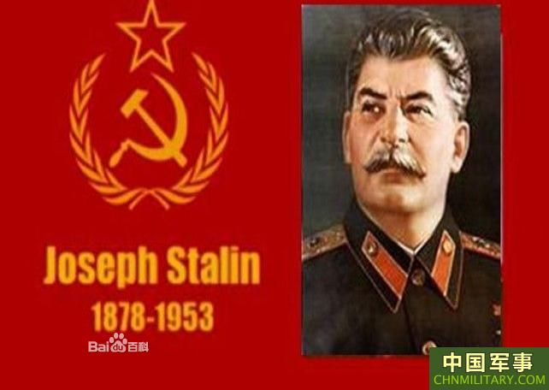
什么是斯大林模式？
斯大林：意为“钢铁般的人”，他出生与格鲁吉亚一个鞋匠家庭。20岁时候，就成为了一位职业革命家。列宁逝世后，斯大林开始领导苏联的社会主义建设。
“斯大林模式”是指苏联在20世纪二三十年代建设社会主义过程中，按照斯大林的规划所确立起来的高度集中的经济、政治体制及其运行机制。斯大林体制是俄国及苏联在特定的历史条件下的一种社会主义模式。
“特定的历史条件”是指什么历史环境?

Slide 17
学习探究：斯大林的选择
1928年，苏联的工业产值还不到德国的一半，美国的1/8，全国99％的耕种要靠畜力和人力来完成。
对此斯大林指出：没有重工业，就不会有一切现代化国防武器，只要谁高兴，谁就可以蹂躏我们。
请分析：他进行建设社会主义的侧重点是什么？这样选择的依据是什么？
斯大林在论述苏联工业化时说：“没有重工业就无法保卫国家，所以必须赶快发展重工业，如果这事迟了，那就要失败。”他强调苏联优先发展重工业，就外部环境而言，是因为
A.马歇尔计划的出台
B.苏联处于资本主义世界的包围中
C.冷战格局的形成
D.社会主义阵营的出现
B
B
工业落后的现实；重工业是国防的基础
优先发展重工业

Slide 18
三、斯大林的探索——“斯大林模式”
——斯大林追随理想进行的探索
1、目的：
为迅速增强经济和军事实力
2、内容：
所有制形式
经济体制
经济模式
单一的公有制形式
高度集中的计划经济
优先发展重工业，由农业、轻工业为重工业发展提供资金；农业集体化
3、特点
高度集中、排斥市场。

Slide 19
探究：
你如何看待斯大林模式？

Slide 20
苏联工业产值增长示意图
➔
计
划
的
奇
迹
两个五年计划期间苏联经济发展表
评价1：迅速实现了工业化，国力大增。

Slide 21
材料：苏联经济的巨大发展和它所采取的“计划”方式，引起西方世界的极大兴趣，西方人士纷纷前往苏联取经。一时间，“计划”成了最时髦的词。苏联“一五”计划之后，全球最大的移民国家——美国，也第一次出现向外移民的倾向，先后有10万美国人申请移居苏联。
评价2：开辟了一种新的经济体制和工业化模式，引起了西方世界的关注。

Slide 22
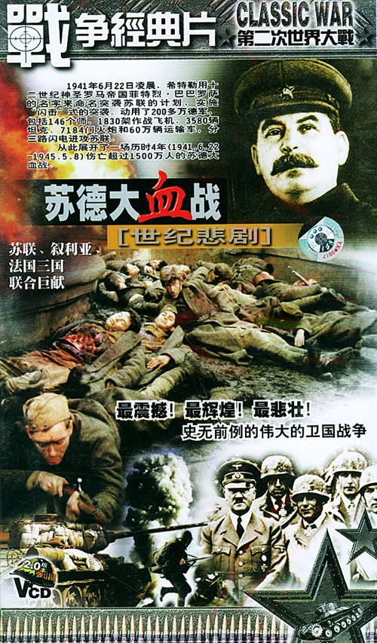

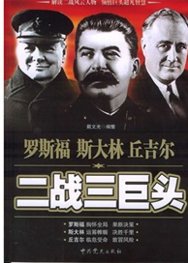

他接过的是一个扶木犁的穷国，他留下的是一个拥有核武器的强国。
——丘吉尔
评价3：为反法西斯战争胜利奠定物质基础。

Slide 23
牺牲农业和农民
历史学家评论苏联的工业化时说：“斯大林在苏联工业化时……实际上是把农业作为‘殖民地’了。苏联工业化开始时，农民不但要缴纳直接税和间接税，还要低价出售农产品和高价买进工业品，价格剪刀差使资金从农业流向工业……结果，农业生产遭到了严重破坏。在苏联工业化短短的十几年内，曾发生两次较大的危机。”
——《斯大林时期苏联工业化的理论和实践》
评价4：对农业的盘剥，损害了农民的利益。

Slide 24
自主探究：
应怎样认识“斯大林模式”的得与失？
苏联时期，曾流传这样一则笑话：一个美国代表团访苏，参观“伟大的建设成就”。陪同的苏联官员得意的说：“到下一个五年计划时，苏联每一个家庭都可以拥有一架私人飞机！”美国人惊讶：“你们要飞机干什么呢？”苏联官员说：“当然有用啊……譬如我在莫斯科听说列宁格勒开始供应面包了，我可以马上开着飞机赶去排队。”请问：造成当时苏联家庭要“开着飞机”赶去“排队”买面包的主要原因是
A.长期战争破坏社会经济
B.战时共产主义政策导致食品短缺
C.片面发展重工业的消极影响
D.赞扬了苏联人特别有幽默感
1937年比1928年的增长率
农业产值 | 8.1%
轻工业产值 | 210%
重工业产值 | 550%
两个五年计划期间苏联经济各部门 发展的状况
到斯大林逝世的时候，人均粮食产量、人均肉类产量还没有达到沙皇时代的水平。
C
——《平等、强国的理想与苏联的实践》
评价5：农轻重比例失调，人民生活水平提 高缓慢。

Slide 25
4、评价：
①开辟了新模式，迅速实现国家工业化。
②为反法西斯战争胜利奠定物质基础。
③为一些资本主义国家提供了借鉴。
（1）积极
苏式计划经济规定，企业领到原料，到期上缴产品。至于各企业上缴的产品是否有销路与生产企业无关，一律由计委安排销路，全国价格一律由计委制定。利润有无，与生产和销售企业无关，与职工工资不挂钩。
—— 2006年12月25日《参考消息》
（2）弊端：
①工农业发展比例失调，人民生活水平提高缓慢
②牺牲农民利益，农民生产积极性不高
③压制地方和企业积极性，阻碍经济可持续发展。
结论：
苏联进行社会主义建设的探索和创新，曾在初期和战争时期发挥过积极作用，但不是建设社会主义的惟一模式。

Slide 26
【资料卡片】
……不发达世界中前殖民地民族的反应则完全不同，对他们来说，苏联是一个在30年内成功地将自己从一个落后的农业国转变成世界第二大工业、军事强国的国家，使这一惊人的变化成为可能的种种制度和技术对这些民族来说非常重要。
——[美]斯塔夫里阿诺斯《全球通史》

Slide 27
问题探究
例如：1.中国的“一五计划”：优先发展重工业，建立工业化的基础，国家进行三大改造。
2.中国的大跃进：很像苏联的发展失衡与计划体制——重工业上去了，有些甚至在倒退，如当时的农业。
3.人民公社化运动：农业过度集中，损害农民利益，挫伤积极性，导致农业发展停滞不前。
历史反思
中国有没有实行过“斯大林模式”，什么时候实行？试举具体事例说明。与“斯大林模式”相比，中国特色社会主义模式吸取了什么经验教训？
回答:
(1)20世纪50-70年代末实行过。
(2)经验教训:
（1）制定经济政策时，一定要使生产关系的调整适应生产力的发展。
（2）要从本国国情出发，保证国民经济比例稳步健康协调发展。
（3）制定农业政策必须考虑农民的利益。
（4）经济建设必须有利于提高人民生活水平。
……

Slide 28
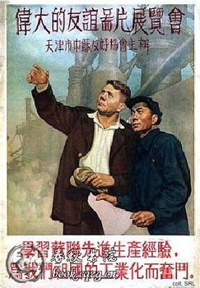
“苏联的今天，就是我们的明天”
“向苏联老大哥学习”
“我们要进行伟大的国家
建设，我们面前的工作
是艰苦的，我们的经验
是不够的，因此，要认
真学习苏联的先进经验。
……”
－－毛泽东

Slide 29
苏联（苏俄）社会主义建设道路探索线索图示
斯大林模式 1928— 1990
新经济政策 1921.3—1928
苏联
战时共产主义政策 1918—1921.2
苏俄
资产阶级 临时政府
苏俄
苏联
沙俄
1917年3月以前
1917年3月
二月革命
1917年11月
十月革命
1922年—1991年

